Slide 1
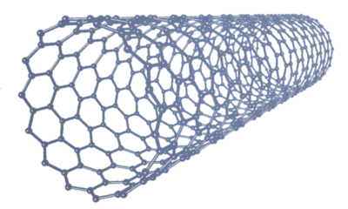

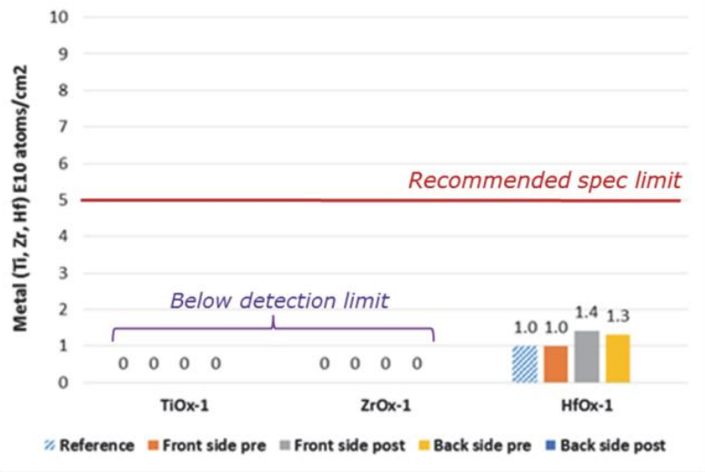
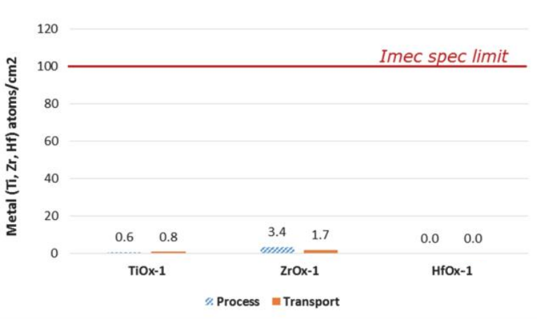
МОСКВА
24-25 ОКТ
IV Международная конференция
2022
Математическое моделирование в материаловедении электронных компонентов
ИСПОЛЬЗОВАНИЕ НОВЫХ КОМПОЗИЦИОННЫХ МАТЕРИАЛОВ В ПРОЦЕССЕ САМОСОВМЕЩЕННОГО ДВОЙНОГО ПАТТЕРНИРОВАНИЯ
Тихонова Елена Дмитриевна, аспирант, научный сотрудник
Горнев Евгений Сергеевич, член-корреспондент РАН, д.т.н, профессор
АННОТАЦИЯ
Работа посвящена исследованию различных свойств новых композиционных материалов, которые можно использовать в качестве жёстких масок в процессе самосовмещённого мультипаттернирования. Обнаружено, что жёсткая маска на основе композиции оксида титана способна заменить импортные плёнки и использоваться в технологии двойного и четырёхкратного паттернирования.
Введение
Описание эксперимента
Результаты исследования
Для крупносерийного производства чипов по технологии 28 нм и ниже необходимо использовать передовые методы повышения разрешающей способности фотолитографии, в частности методы самосовмещённого мультипаттернирования [1].
Существует множество технических проблем [2] для реализации таких технологий в промышленном производстве, в связи с чем актуальным является комплексное рассмотрение всех характеристик, в том числе и материалов, для грамотной реализации данного подхода.
ЖЁСТКИЕ МАСКИ – МАНДРЕЛЫ
(слои, на которых будут сформированы первоначальные линии)
Мате- риалы | Условия сушки | Относительная скорость травления в CF₄ | Относитель-ная скорость травления в O₂ | Диэлект-рическая постоянная
TiOx-1 | 250°C/60c | 1.50 | 0.46 | 7.2
 | 300°C/60c | 1.24 | 0.22 | 6.8
TiOx-2 | 250°C/60c | 2.10 | 0.50 | 11.2
 | 300°C/60c | 1.60 | 0.30 | 10.4
ZrOx-1 | 250°C/120c | 0.68 | 14.04 | 4.6
 | 300°C/120c | 0.39 | 7.32 | 4.1
 | 350°C/120c | 0.21 | 1.55 | 3.7
ZrOx-2 | 250°C/120c | 0.34 | 4.46 | 4.2
 | 300°C/120c | 0.23 | 1.29 | 3.8
 | 350°C/120c | 0.10 | 0 | 3.4
ZrOx-3 | 250°C/60c | 0.45 | 2.66 | 5.1
 | 300°C/60c | 0.37 | 1.00 | 4.5
HfOx-1 | 250°C/60c | 0.30 | 0.83 | 5.2
 | 300°C/60c | 0.21 | 0.50 | 6.2
WOx-1 | 350°C/120c | 2.85 | 0.51 | 3.4
AlOx-1 | 350°C/60c | 0.61 | 11 | 2.8
КРИТЕРИИ
Высокая селективность по отношению к близлежащим слоям
Лёгкость в удалении
Устойчивость к плазменному травлению
ПРЕДЛОЖЕННОЕ РАНЕЕ РЕШЕНИЕ [2]
НОВЫЕ ЗАРУБЕЖНЫЕ МАТЕРИАЛЫ
+ качество, стабильность, широкая область применения
- дороговизна, недоступность
АКТУАЛЬНОЕ РЕШЕНИЕ
СОЗДАНИЕ НОВЫХ КОМПОЗИЦИОННЫХ ОТЕЧЕСТВЕННЫХ МАТЕРИАЛОВ
+ цена, доступность
- малая область исследования
Результаты предыдущих работ [2,3]
ОБЪЕКТ
РЕЗУЛЬТАТЫ
ИССЛЕДУЕМЫЕ ОБЪЕКТЫ
Процессы самосовме-щённого мультипат-тернирова-ния
Оптимальные технологические маршруты, проведя которые возможно добиться необходимых критических размеров линий затвора
СМЕШАННЫЕ В РАЗНЫХ ПРОПОРЦИЯХ КОМПОЗИЦИИ ОКСИДОВ
Табл. 1. Основные св-тва жёстких масок из новых материалов
титана
алюминия
гафния
вольфрама
СВОЙСТВА
+ хорошая стойкость к сухому травлению
+ стабильные оптические свойства
+ длительный срок хранения
В настоящей работе поднимаются вопросы подбора и исследования новых материалов в качестве жёстких масок в передовых процессах фотолитографии.
Могут быть задействованы в процессе самосовмещённого двойного и четырёхкратного паттернирования.
Рис. 1. Металлические следы исследуемых материалов
Выводы
Литература
Оценка указанных выше характеристик показала, что лучшими кандидатами являются плёнки с использованием оксида титана TiOx-2, гафния HfOx-1 и циркония ZrOx-3. Данные композиции были опробованы на тестовом технологическом маршруте в ПАО «МИКРОН» и не вызвали металлического загрязнения технологических инструментов. Кроме того, при их использовании удаётся получить линии с наилучшей шероховатостью.
Таким образом, было показано, что данные материалы могут быть использованы в качестве жёстких масок в процессе фотолитографии.
1.Красников Г. Я. Отличительные особенности и проблемы КМОП-технологии при уменьшении проектной нормы до уровня 0.18 мкм и меньше / Г. Я. Красников, О. М. Орлов // Российские нанотехнологии. – 2008. – Т. 3. – № 7-8. – С. 124-128.
2.Тихонова Е. Д. Использование материала spin-on-carbon для улучшения метода самосовмещенного двойного паттернирования / Е. Д. Тихонова, Е. С. Горнев // Наноиндустрия. – 2020. – Т. 13. – № S5-3(102). – С. 859-861.
3.Тихонова Е. Д. Применение оксидов металлов титана, гафния, алюминия, циркония и вольфрама в качестве жестких масок в процессе фотолитографии / Е. Д. Тихонова // Перспективные материалы науки, технологий и производства: Сборник научных статей Международной научно-практической конференции. – 2022. – Курск. – С. 312-315.

